Slide 1
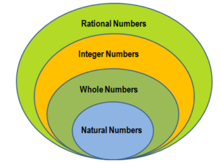
স্বাগতম

Slide 2
পরিচিতি
শিক্ষক
পাঠ
মোঃমিজানুর রহমান চৌধুরী
সহকারী অধ্যাপক (জীব)
বিশ্ব জাকের মঞ্জিল আলিয়া কামিল মাদ্রাসা
সদরপুর, ফরিদপুর
মোবাইলঃ ০১৮১৮২৬২৩৮৯
শ্রেনীঃএকাদশ ও দ্বাদশ বিষয়ঃ তথ্য ও যোগাযোগ প্রযুক্তি অধ্যায়ঃ তৃতীয়
সাধারন পাঠঃ সংখ্যা পদ্ধতি
সময়ঃ ৪৫ মিনিট
তাং-০৩/০৬২০২০

Slide 3
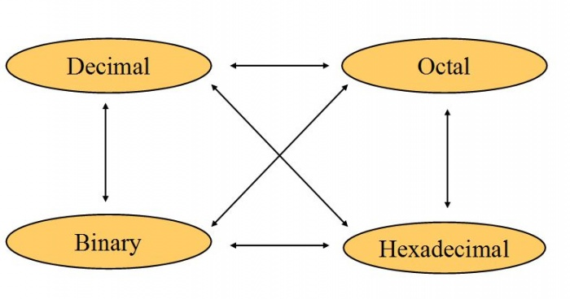
নিচের চিত্রটি লক্ষ করি
এই শব্ধগুলো কোন পদ্ধতির ?

Slide 4
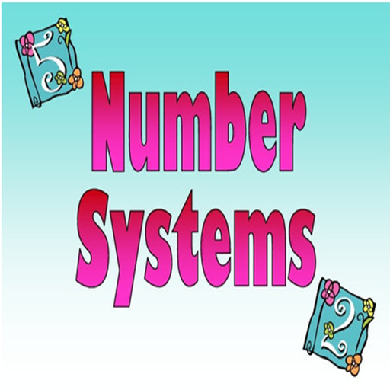
আজকের আলোচ্য বিষয়

Slide 5
শিখিনফল
এই পাঠ শেষে শিক্ষার্থীরা
১। সংখ্যা পদ্ধতির সংজ্ঞা করতে পারবে ।
২। সংখ্যা পদ্ধতির প্রকারভেদ ব্যাখ্যা করতে পারবে ।
৩। দশমিক সংখ্যাকে বাইনারী , অক্টাল ও হেক্সাডেসিমাল সংখ্যা রুপান্তর করতে পারবে ।
৪। পূরক পদ্ধতিতে বানোয়ারী যোগের মাধ্যমে বিয়োগ করতে পারবে ।

Slide 6
শিক্ষার্থীবৃন্দ তোমরা কী বলতে পার সংখ্যা পদ্ধতি , অংক , Base/ভিত কী ?
সংখ্যা পদ্ধতি হলো
কোন সাংস্কৃতি চিহ্ন বা কোন বিশেষ চিহ্ন বা কোন মৌলিক চিহ্ন বা কোন অংকের সাহায্যে কোন সংখ্যাকে লেখা বা প্রকাশ করার পদ্ধতিকে সংখ্যা পদ্ধতি বলে ।
অংক
কতকগুলো প্রতিক যার সাহায্যে সংখ্যা লিখা হয় ।
বেজ/ভিত
কোন সংখ্যা পদ্ধতির বেজ / ভিত হলো ঐ সংখ্যা পদ্ধতিতে ব্যবহৃত মোট অংকের সংখ্যা ।

Slide 7
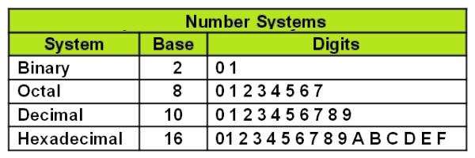

Slide 8
একক কাজ
সময়ঃ তিন মিনিট
প্রশ্নঃ বিভিন্ন প্রকার পজিশনাল সংখ্যা পদ্ধতির বেজ / ভিত্তি সংখ্যা লিখ ।

Slide 9
Types of Number System
প্রধানত সংখ্যা পদ্ধতি দুই প্রকার
1. Non positional 2. Positional
আমাদের আজকার আলোচ্য বিষয় – Positional Numbering System
Positional Numbering System এর বৈশিষ্ট্য
১। নিজস্ব মান আছে
২। স্থাণীয় মান আছে
৩। বেজ / ভিত আছে ।

Slide 10
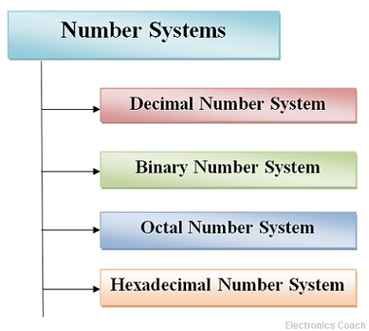
Types Of Positional Number System
Positional Number System চার প্রকার

Slide 11
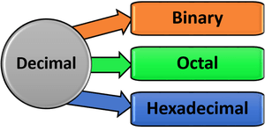
আমরা এখন Decimal সংখ্যাকে 1. Binary 2. Octal 3. Hexaldecimal সংখ্যায় রুপান্তর করব ।
সূত্রঃ ডিসিমাল সংখ্যা ÷ অন্য যে কোন সংখ্যা

Slide 12
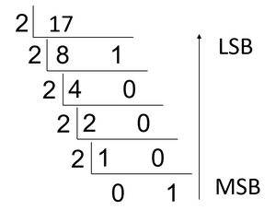
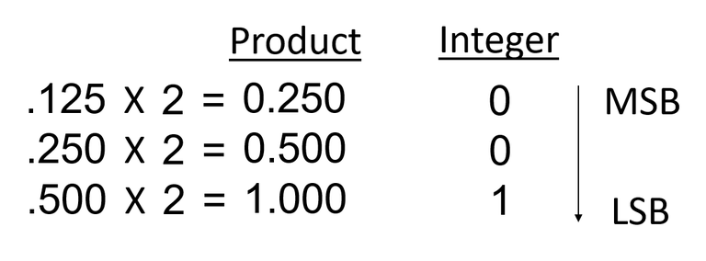
Example: Convert (17)₁₀ to Binary number system.
Example: Convert (0.125)₁₀ to Binary number system.
So, (17)₁₀ = (10001)₂
So, (0.125)₁₀ = (.001)₂
MSB: - Most Significant Bit LSB: - Least Significant Bit

Slide 13
জোড়ায় কাজ
সময়ঃ ০৫ মিনিট
প্রশ্নঃ (35.75)₁₀ কে বাইনারি সংখ্যা পদ্ধতিতে রুপান্তর কর ।

Slide 14
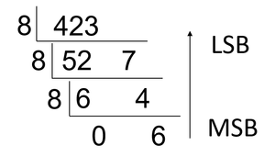
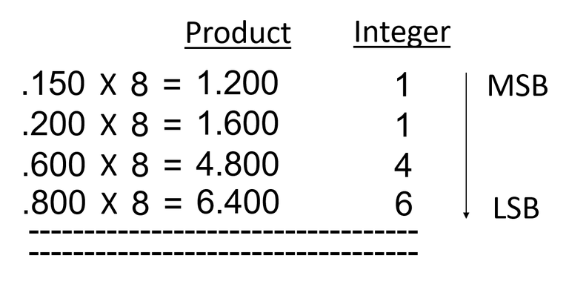
Decimal Number System to Octal Number System:
Example: Convert (423)₁₀ to Octal number system.
Example: Convert (.150)₁₀ to Octal number system.
So, (423)₁₀ = (647)₈
So, (.150)₁₀ = (.1146…..)₈

Slide 15
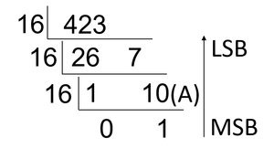
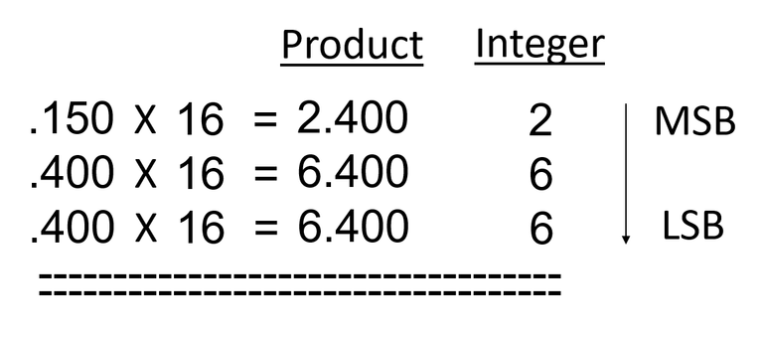
Decimal Number System to Hexadecimal Number System:
Example: Convert (423)₁₀ to Hexadecimal number system.
Example: Convert (.150)₁₀ to Hexadecimal number system.
So, (423)₁₀ = (1A7)₁₆
So, (.150)₁₀ = (.266…..)₁₆

Slide 16
পূরক পদ্ধতিতে বানোয়ারী যোগের মাধ্যমে বিয়োগ
মনে করি ‘A’ সংখ্যা থেকে ‘ B’ সংখ্যা বিয়োগ করতে হবে
নিয়মঃ -
১। ‘A’ ও ‘ B’ সংখ্যার Bit সংখ্যা সমান করতে হরে । (বামে সংখ্যা বসিয়ে )
২। ‘ B’ সংখ্যার পূরক নির্ণয় করতে হবে ।
৩। ‘ B’ সংখ্যার প্রাপ্ত পূরকের সাথে ‘A’ সংখ্যা যোগ করতে হবে ।
৪। প্রাপ্ত যোগ ফলে অতিরিক্ত বিট থাকলে তাহা বাম দিক থেকে বাদ দিতে হবে ।
৫। অতিরিক্ত বিট বাদ দেওয়া ফলাফলের সাথে ০১ (এক) যোগ করলে কাঙ্গিত ফলা ফল পাওয়া যাবে ।
A= ১১১১ থেকে B= ১১১ বিয়োগ কর ।

Slide 17
এখানে, A= ১১১১ এবং B=১১১
ধাপ-১, বিট সমান করন A= ১১১১ B=০১১১
ধাপ- ২, B এর পূরক নির্ণয় - ১০০০
ধাপ –৩, B এর পূরকের সাথে A সংখ্যা যোগ করন
১০০০+ ১১১১= ১০১১১
ধাপ-৪, যোগ ফল থেকে অতিরিক্ত বিট বাদ দেওয়া ।
০১১১
ধাপ-৫, অতিরিক্ত বিট বাদ দেওয়া যোগ ফলের সাথে ১ (এক) যোগ করা ।
০১১১ + ১ = ১০০০ (উত্তর)

Slide 18
দলীয় কাজ
সময়ঃ ০৭ মিনিট
প্রশ্নঃ ১০১০১০ থেকে ১০১০১ বিয়োগ কর ।

Slide 19
মূল্যায়ন
ICT শিক্ষক আলিম প্রথম বর্ষ শ্রেণিতে সংখ্যা পদ্ধতি পড়াচ্ছিলেন । তিনি বিরক্ত ভোধ করছিলেন একজন শিক্ষার্থীর অমনোযোগিতায় । শিক্ষক তাহার শ্রেণি রোল জানতে চাহিলে শিক্ষার্থী উত্তর দিল (31)₁₀ । শিক্ষক তাহার গত শ্রেণির রোল জানতে চাহিলে সে জানালো (15)₁₀ । শিক্ষক তাহাকে বলিলেন যে , তোমার অমনোযোগিতাই খারাপ ফলাফলের জন্য দায়ী ।
(ক) সংখ্যা পদ্ধতি কী ?
(খ) পজিশনাল সংখ্যা পদ্ধতির বৈশিষ্ট্য ব্যাখ্যা কর ।
(গ) উদ্দীপকের শিক্ষার্থীর বর্তমান শ্রেণির রোল বাইনারী সংখ্যায় প্রকাশ কর ।
(ঘ) উদ্দীপকের শিক্ষার্থীর বর্তমান শ্রেণির রোল এবং পূর্বের শ্রেণির রোল এর ব্যবদান বাইনারী সংখ্যায় প্রকাশ কর । (পূরক পদ্ধতিতে বানোয়ারী যোগের মাধ্যমে বিয়োগ করে ।)

Slide 20
বহুনির্বাচনি প্রশ্ন
1। 99 এর বাইনারি সংখ্যা কোনটি ?
a) 1101011 b) 1010011 c)1100011 d)1101010
2। 91 এর বাইনারি সংখ্যা কোনটি ?
a) 133 b) 131 c) 331 d) 313
৩। (37.125) এর বাইনারি সংখ্যা কোনটি ?
a) 100101.01 b)100101.001 c)101001.01 d) 101001.001
৪। (43962)₁₀ এর হেক্সাডেসিমাল সংখ্যা কোনটি ?
a) ABBA b) DADA c) ABC d) DBC

Slide 21
বাড়ির কাজ
প্রশ্নঃ- পূরক পদ্ধতিতে বানোয়ারী যোগের মাধ্যমে বিয়োগ করার নিয়মগুলো লিখে আনবে ।

Slide 22
ধন্যবাদ

